Slide 1

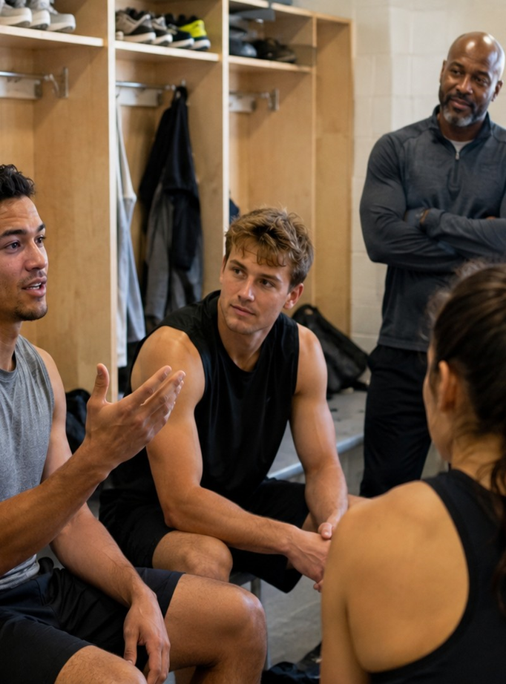

CoViS Модул 3
Действия на свидетеля в спорта
Безопасна реакция при неподходящо поведение
Notes:
Open with the simple message: this module is about recognising concern early, not proving guilt.

Slide 2

Практически подход за превенция
Действието на свидетеля е поредица от решения – не единичен героичен акт.
ЗАБЕЛЕЖЕТЕ
ПРЕЦЕНЕТЕ
ПРЕОДОЛЕЙТЕ БАРИЕРИТЕ
ИЗБЕРЕТЕ РЕАКЦИЯ
ПОДКРЕПЕТЕ
ЗАТВЪРДЕТЕ КУЛТУРАТА
Какво се случва?
Защо е важно?
Какво възпира реакцията?
Коя възможност е най-безопасна?
Кой се нуждае от подкрепа?
Каква норма изграждаме?
Най-добрата реакция е безопасна, пропорционална и намалява вредата.
Notes:
Explain that trainees do not need to memorise one perfect answer. The pathway helps them pause, assess safety, and choose an action that fits the situation.

Slide 3
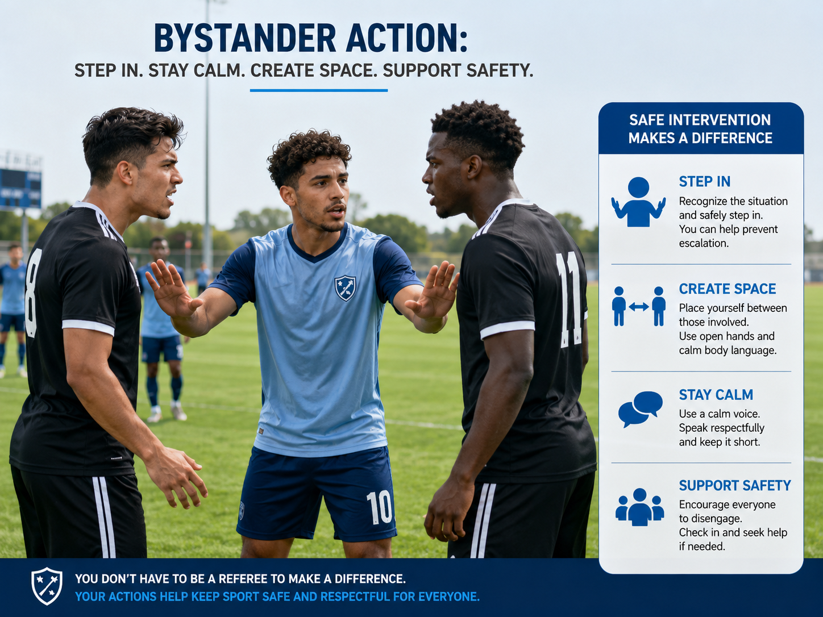
Защо свидетелите имат значение
Реакциите на съотборници и персонал влияят върху това какво се приема за нормално.
• Свидетели могат да бъдат спортисти, треньори, специалисти, доброволци или друг спортен персонал
• Мълчанието може да направи сексисткото, унизително или нарушаващо границите поведение да изглежда приемливо
• Малките действия могат да затвърдят уважението, равенството и безопасността
• Реакцията на свидетеля е важна още преди сериозни инциденти
И мълчанието, и действието оформят отборната култура.
Notes:
Use examples from sport: sexualised jokes, gender stereotypes in coaching feedback, humiliating banter. Emphasise that bystanders help set the tone of the environment.

Slide 4
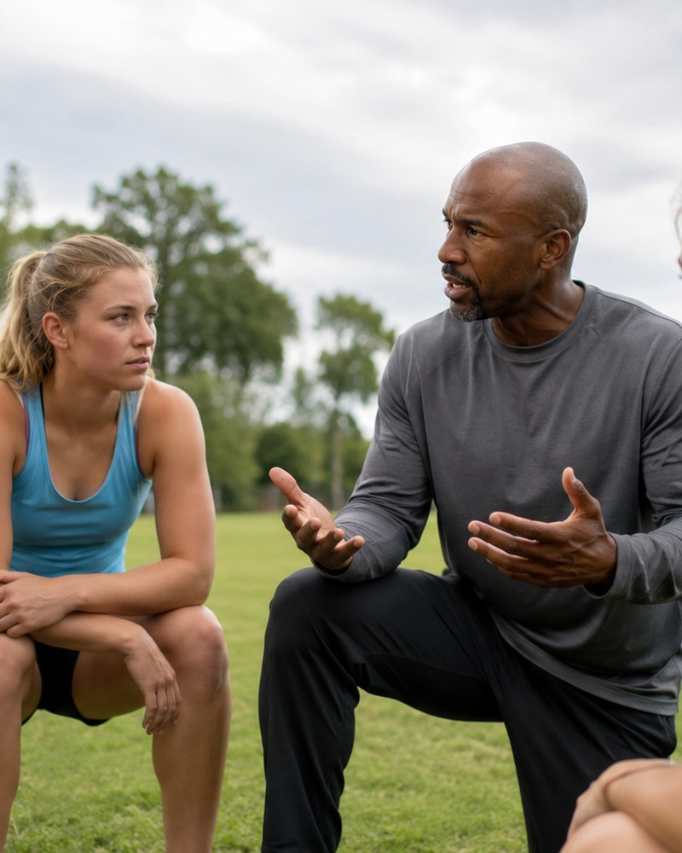
Разпознаване кога е нужна реакция
Ранното разпознаване дава повече възможности за безопасна намеса.
Език
Натиск и граници
Сексистки шеги, сексуализирани коментари, обиди, основани на пола, унизителни „закачки“.
Сексуален натиск, натрапчиви въпроси, ненужен физически контакт, настойчиви съобщения.
Култура сред връстниците
Дисбаланс на власт
Унизителни ритуали за приемане, засрамване заради тялото, хомофобски или трансфобски подигравки.
Ситуации, в които засегнатият човек може да чувства, че не може да възрази или откаже.
Попитайте: Някой подложен ли е на неуважение, натиск, унижение или сексуализиране?
Notes:
Ask participants to think about ambiguous situations, not just obvious serious incidents. The goal is to notice patterns that may undermine dignity, equality or safety.

Slide 5
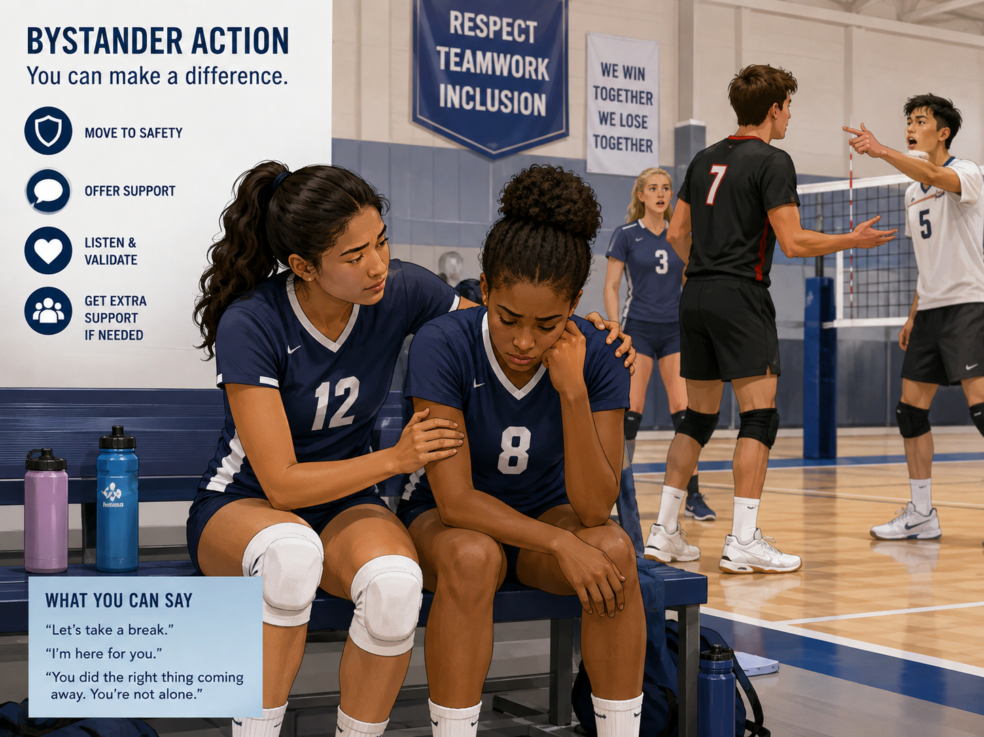
Защо да се намесим?
Действието на свидетеля помага вредното поведение да не се превърне в модел.
• Показва, че вредното поведение не съответства на ценностите на отбора
• Може да спре продължаването или ескалацията на поведението
• Показва подкрепа към засегнатия човек
• Укрепва доверието и споделената отговорност в отбора
Безопасната и пропорционална реакция може да има значение.
Notes:
Make clear that intervention does not always mean confrontation. Even small responses can shift norms and make people feel less alone.

Slide 6
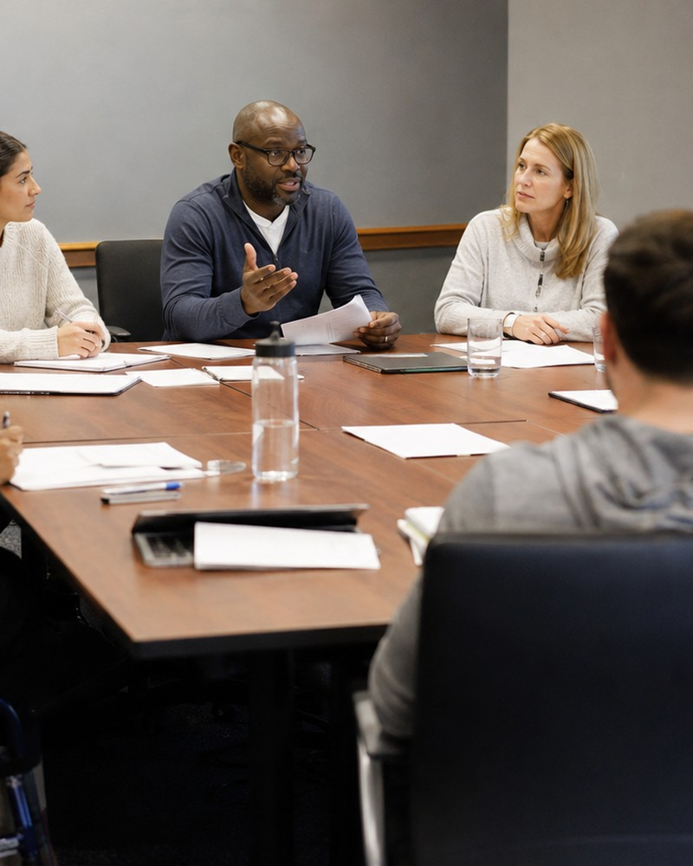
Защо хората понякога не се намесват
Колебанието е често срещано – подготовката улеснява реакцията.
Несигурност
Размиване на отговорността
„Може би не съм разбрал/а правилно.“
„Изглежда, че за останалите това е нормално.“
Социална цена
Власт и безопасност
„Може да навредя на отношенията в отбора.“
„Ами ако това засегне мястото или възможностите ми?“
Назовете бариерата → изберете по-безопасен начин за действие.
Notes:
Discuss barriers without blaming participants. Ask which barrier would be most likely to stop them and which support would make action easier.

Slide 7
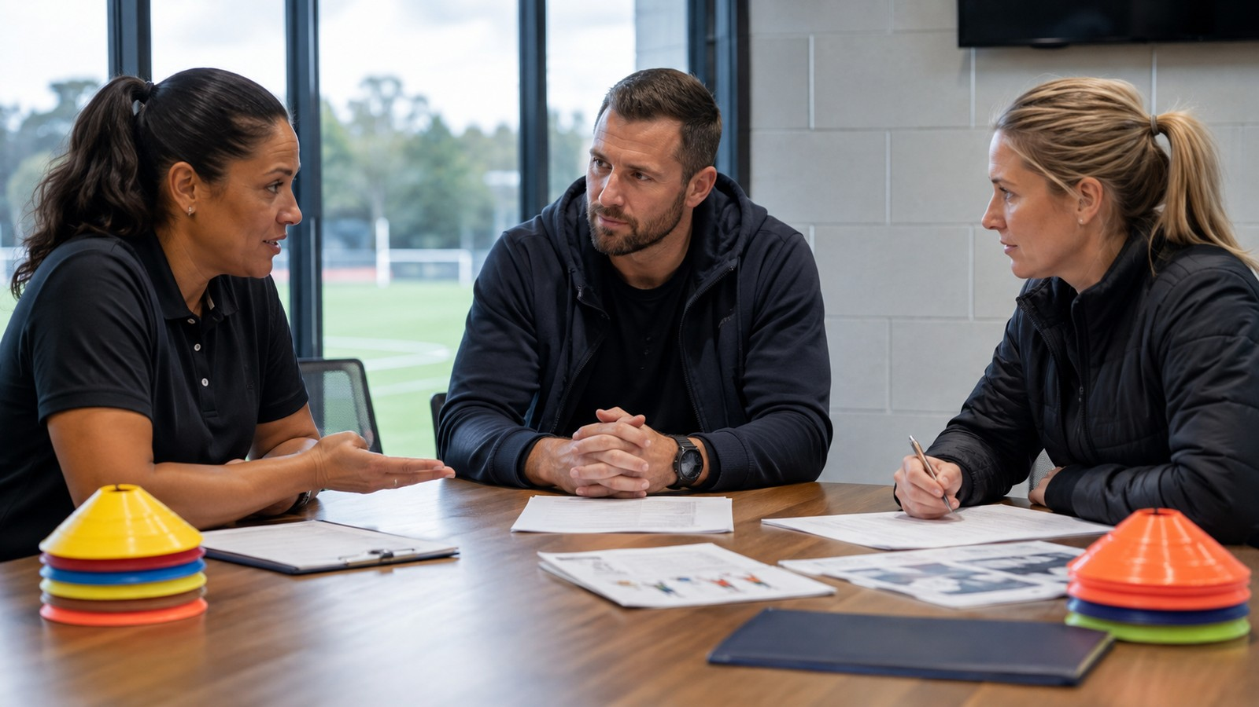
Избор на безопасна реакция
Намесата невинаги означава пряка конфронтация.
ДИРЕКТНО
ОТВЛЕЧЕТЕ ВНИМАНИЕТО
Спокойно назовете поведението
Прекъснете или променете ситуацията
ПОТЪРСЕТЕ ПОДКРЕПА
ОТЛОЖЕНО
Включете човек, който е в по-добра позиция да реагира
Реагирайте по-късно, когато е по-безопасно
Изберете реакцията, която най-вероятно ще намали вредата безопасно.
Notes:
Present the four strategies and explain that different situations require different choices. The best option is not necessarily the most confrontational one.

Slide 8
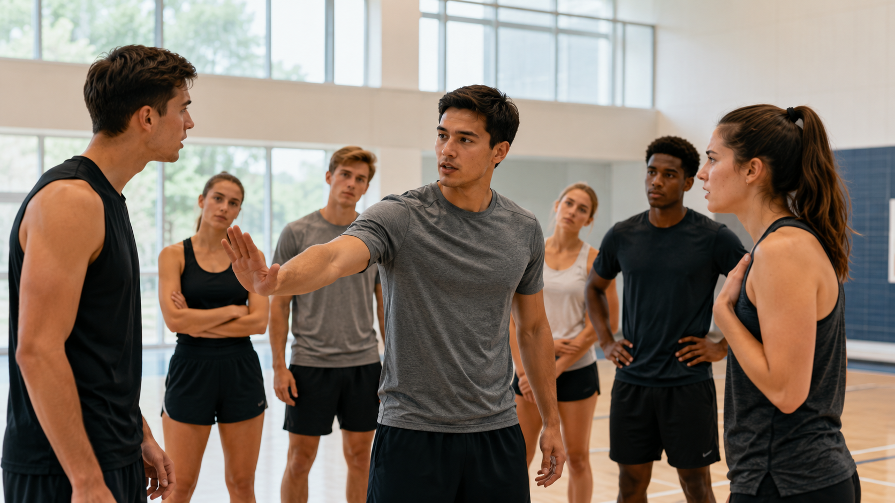
Четирите възможности за реакция
Практически фрази и действия, които обучаемите могат да използват.
Директно
Отвличане на вниманието
Потърсете подкрепа
Отложено
„Този коментар не е подходящ.“
„Нека не говорим така за съотборниците си.“
Сменете темата; помолете някого за помощ; насочете групата към друга дейност.
Обърнете се към капитан, треньор, мениджър на отбора, специалист или отговорник по защитата.
Поговорете по-късно: „Забелязах какво се случи. Добре ли си?“
Коя стратегия би била най-безопасна при по-старши спортист или треньор?
Notes:
Invite trainees to develop their own words. Encourage short, calm and realistic phrases that fit their context.

Slide 9
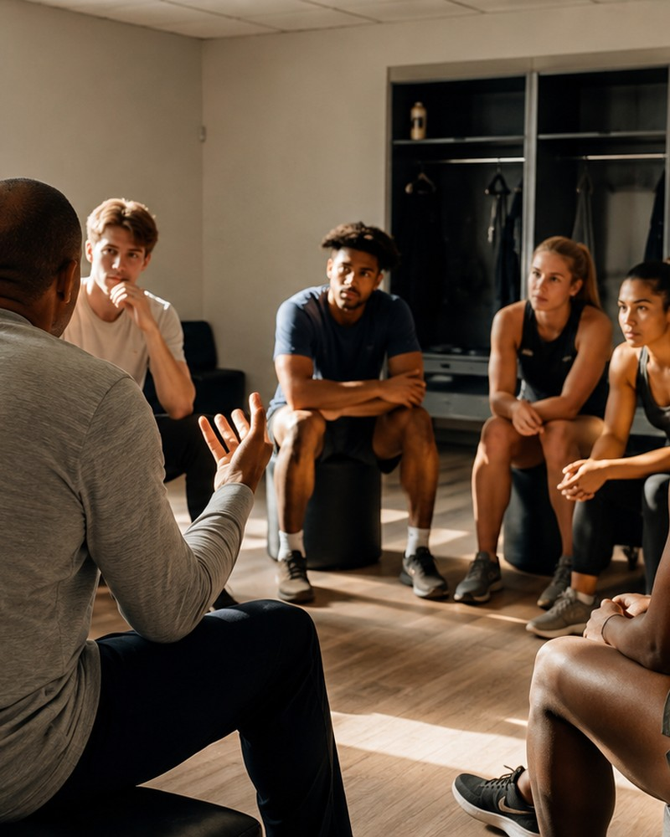
Оспорване на „закачките“ и вредните норми, свързани с пола
Ежедневният език е реална възможност за превенция.
• Сексистките шеги и сексуализираните коментари могат да направят неуважението да изглежда нормално
• Вредният език може да бъде отхвърлен като „просто закачка“
• Кратките, спокойни въпроси могат да прекъснат нормата без ескалация
• Приобщаващият език е пример за уважение, равенство и достойнство
Опитайте фрази като:
„Какво имаш предвид?“
„Не е нужно да използваме пола като обида.“
„Нека обратната връзка е за представянето.“
Notes:
Define banter as informal joking or teasing. Explain that the issue is when it becomes sexualised, humiliating, discriminatory or normalises stereotypes.

Slide 10
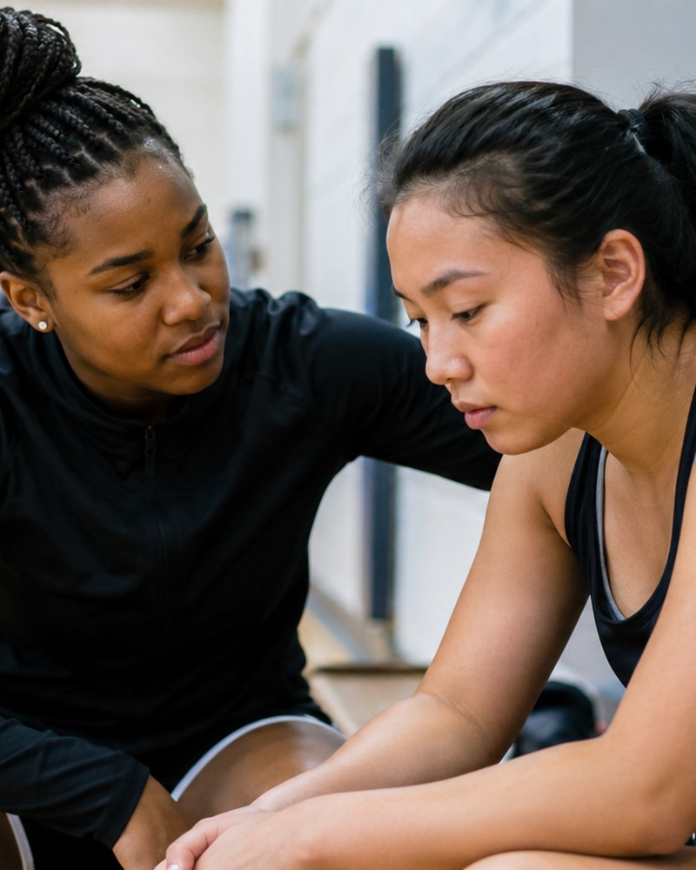
Подкрепа на засегнатия човек
Действието на свидетеля може да означава и грижа, подкрепа и възстановяване на автономността.
Поговорете насаме
Изслушайте без обвинение
„Забелязах какво се случи по-рано. Добре ли си?“
Не съдете, не разследвайте и не настоявайте за подробности.
Уважавайте избора
Възстановете безопасността
Попитайте какво би било полезно. Не оказвайте натиск за конкретно действие.
Помогнете им да напуснат неудобната ситуация или да намерят подходяща подкрепа.
Ролята на свидетеля не е да разследва, а да подкрепя.
Notes:
Emphasise that supportive responses should be centred on the person affected. The aim is to listen, validate and respect autonomy, while recognising safeguarding responsibilities where relevant.

Slide 11
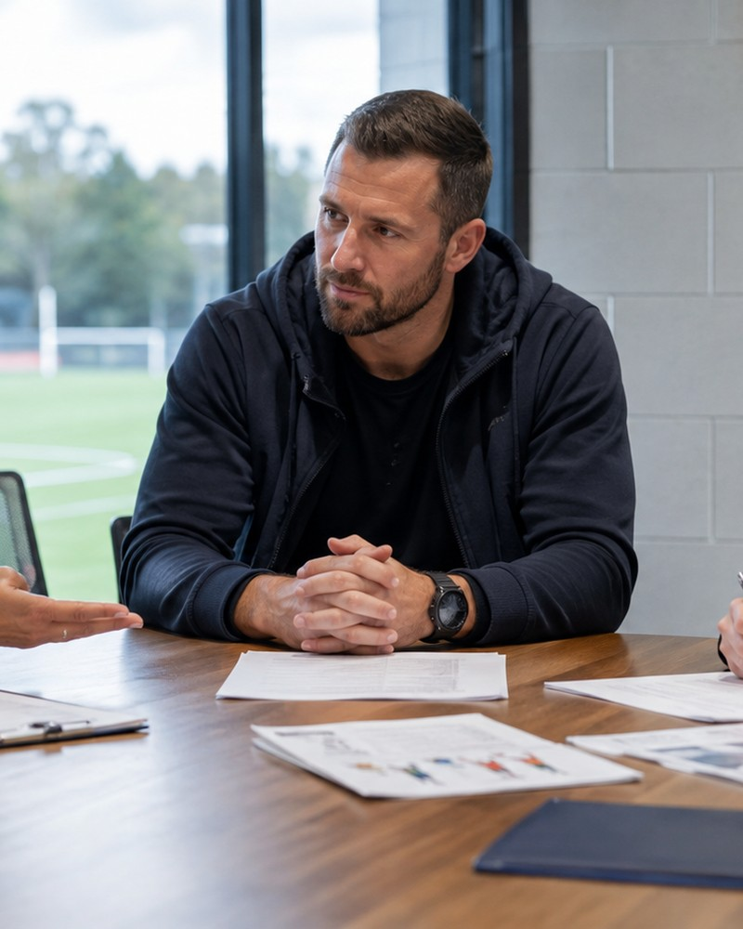
Власт, безопасност и колективна отговорност
Когато е намесен авторитет, непряката реакция може да е по-безопасна.
• Попитайте: кой има власт в тази ситуация?
• Безопасна ли е пряката намеса за всички?
• Кой друг би могъл да повлияе на ситуацията?
• Какво действие намалява вредата, без да увеличава риска?
Ефективното действие не се измерва с това колко конфронтационно е.
Notes:
Discuss power in sport: selection, playing time, treatment, reputation, career opportunities. Safer action may involve a captain, another coach, a safeguarding officer or trusted person.

Slide 12
Създаване на отборна култура, в която хората реагират
Индивидуалните умения се прилагат по-лесно, когато отборът подкрепя намесата.
• Уважителната намеса се цени, а не се приема като нелоялност
• Лидерите дават пример със стандартите, които очакват от другите
• Отборът отхвърля сексизма, сексуализирането и унизителните „традиции“
• Уважителното изразяване на позиция се приема като ангажираност към отбора
Примери за отборни стандарти
„Реагираме на неуважението, без да унижаваме хората.“
„Подкрепата към съотборниците се цени.“
Notes:
Explain that teams need explicit expectations so people do not assume they are alone in objecting to harmful behaviour. Make positive team norms visible.

Slide 13
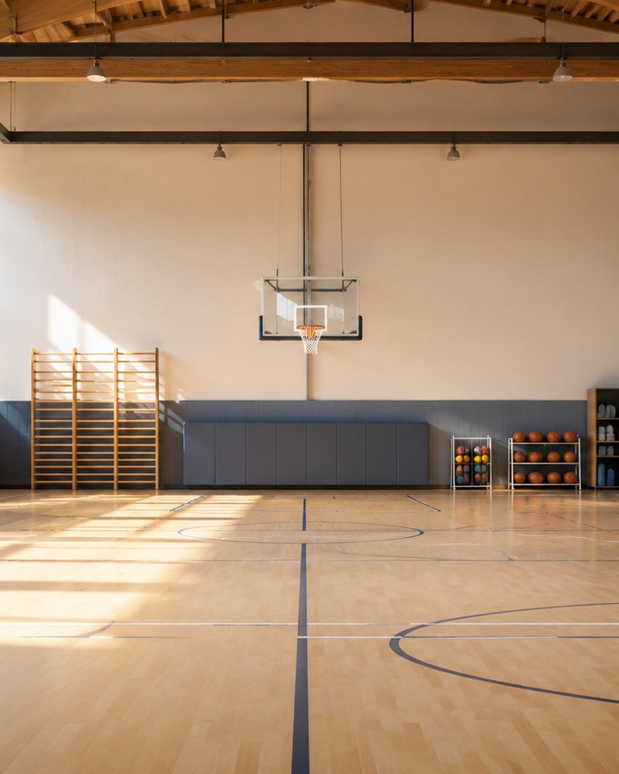
Подкрепата от свидетелите започва преди да настъпи вреда.
Изграждайте уважение. Защитавайте автономността. Укрепвайте границите. Подкрепяйте действието.
Финален размисъл
Кое поведение ще оспорите, как ще подкрепите съотборник и коя отборна норма ще затвърдите?
Notes:
End with personal commitment. Invite participants to write down one concrete action they can use in their sport environment.

Slide 14
Финансирано от Европейския съюз. Изразените възгледи и мнения са единствено на автора/авторите и не отразяват непременно възгледите на Европейския съюз или на Европейската изпълнителна агенция за образование и култура (EACEA). Нито Европейският съюз, нито EACEA могат да бъдат държани отговорни за тях.

